Slide 1
1
2
3
4
Module 2 Les principaux problèmes de santé à l'arrivée dans un nouveau pays
5
6
Le soutien de la Commission européenne à cette publication ne constitue pas une approbation de son contenu, qui ne reflète que les opinions des auteurs. La Commission ne peut être tenue responsable de l'usage qui pourrait être fait des informations qui y sont contenues.
Notes:
Cette diapositive doit être incluse dans chaque activité, mais les quatre diapositives suivantes ne doivent être présentes que dans la partie introductive de chaque module.

Slide 2
Partenaires
WESTFALISCHE HOCHSCHULE GELSENKIRCHEN, BOCHOLT, RECKLINGHAUSEN
GELSENKIRCHEN, ALLEMAGNE
www.w-hs.de
PROLIPSIS
ATHENES, GRÈCE www.prolepsis.gr
OXFAM ITALIE INTERCULTUREL
AREZZO, ITALIE
www.oxfamitalia.org/
UNIVERSITÉ DE VALENCE
VALENCE, ESPAGNE
www.uv.es
COORDINA ORGANIZACIÓN DE EMPRESAS Y RECURSOS HUMANOS, S.L.
VALENCE, ESPAGNE
coordonner-oerh.com
media k GmbH
Bad Mergentheim, ALLEMAGNE
www.media-k.eu
AKADIMAIKO DIADIKTYO (GUnet)
ATHENES, GRÈCE
www.gunet.gr

Slide 3
Modules
1. Qu'est-ce que la littératie en santé numérique ?
2. Les principaux problèmes de santé à l'arrivée dans un nouveau pays
3. Les services de santé
4. Développer ses connaissances numériques
5. Découvrir les outils de santé numériques
6. Être actif dans l'environnement de la santé numérique

Slide 4
Objectifs
2
Quels sont les principaux problèmes de santé à l'arrivée dans un nouveau pays ?
Comprendre les différents risques pour la santé des migrants à toutes les étapes du voyage.
Comprendre les différences culturelles qui influencent les récits de santé entre le pays d'origine et le pays d'accueil.
Utiliser des outils en ligne qui peuvent faciliter la compréhension des problèmes de santé et des circonstances sanitaires spécifiques du pays d'accueil.
Apprenez la terminologie propre à la langue du pays dans lequel vous vous trouvez et découvrez des outils en ligne utiles.
Comprendre les principaux comportements de protection de la santé et apprendre à trouver des sources en ligne fiables et pertinentes.

Slide 5
Compétences
2
Quels sont les principaux problèmes de santé lors de l'arrivée dans un nouveau pays ?
Comprendre les différences en matière de santé et de soins de santé dans le pays d'origine et le pays d'arrivée.
Acquérir des connaissances sur les risques spécifiques en matière de santé physique et mentale auxquels les populations migrantes sont exposés lors de leurs déplacements; apprendre à utiliser les sources en ligne pertinentes.
Acquérir des connaissances sur les stratégies spécifiques de prévention et de promotion de la santé et utiliser les outils en ligne pertinents.
Sensibilisation à l'importance de la culture numérique en matière de santé (CNS)
Source | Licence Pixabay

Slide 6
2.1 Introduction à ce module
2.1
Objectifs
2.2
Identifier les risques sanitaires avant, pendant et après le voyage dans le pays d'accueil.
Explorer sa santé physique et mentale
Apprendre les stratégies de médecine préventive et les utiliser pour améliorer sa santé.
Commençons...
2.3
2.4

Slide 7
Introduction
2.1 Introduction
Ce module se concentre sur la sensibilisation aux problèmes de santé auxquels on peut être particulièrement exposé en arrivant dans un nouveau pays. Le formateur guidera le groupe d'apprenants dans l'identification et la réflexion sur les facteurs affectant la santé avant, pendant et après l'arrivée dans le nouveau pays. Chacune de ces phases peut avoir un impact sur la santé physique et mentale; dans certains cas, ces aspects de la santé sont interconnectés et mutuellement dépendants.
Les problèmes de santé ne se manifestent pas seulement par les symptômes des maladies. Ils sont également liés au langage, aux termes et aux différentes manières d'aborder la maladie. Derrière les symptômes et leur description, il y a souvent des récits spécifiques à la culture à prendre en compte. L'accent est mis sur la manière dont la maladie peut également être abordée à travers de l'aide d'outils numériques.
Source | Licence Pixabay

Slide 8
Ouverture
2.1 Introduction
Le formateur explique les objectifs, la durée, l'organisation et les activités de la session.
La participation active est encouragée.
Veiller à ce que chaque participant ait accès à un outil numérique.
Explication des règles de session.
Présentation d'activités pratiques.
Source | Licence Pixabay

Slide 9
Action 2.1.2 Identifier les risques sanitaires avant, pendant et après l'arrivée dans un nouveau pays.
2.1
2.2
Objectifs
2.3
Identifier les risques sanitaires dans le pays d'origine
Identifier les risques sanitaires pendant le voyage
Identifier les risques sanitaires à l'arrivée dans le nouveau pays
2.4
Source | Licence Pixabay

Slide 10
Risques sanitaires dans les pays d'origine
2.2 Facteurs de risque pour la santé
Statut socio-économique
Niveau d'éducation
Composition génétique
Profil de la maladie locale
Mauvaise hygiène personnelle et alimentaire
Conditions de santé spécifiques
Facteurs environnementaux
Conflits, catastrophes et autres événements traumatiques
Faiblesse du système national de santé
Dans le pays d'origine, les risques pour la santé peuvent dépendre de nombreux facteurs différents: le niveau d'éducation, une mauvaise hygiène, des facteurs environnementaux, des événements traumatisants tels que des catastrophes environnementales ou des guerres, des soins de santé inadéquats en raison du manque de ressources financières ou d'infrastructures.
Les différences culturelles peuvent également jouer un rôle, par exemple le manque de considération pour les aspects de prévention ou des récits différentes sur les questions de santé mentale.
Source :

Slide 11
Risques sanitaires pendant le voyage
2.2 Facteurs de risque pour la santé
Modes de déplacement
Passage légal ou illégal de la frontière
Éléments environnementaux
Violences sexuelles et autres, emprisonnement et autres événements traumatiques
Maladies sexuelles, blessures et exposition à des dangers physiques et à des conditions environnementales extrêmes
Conditions d'hygiène et surpopulation
Une alimentation inadéquate
Mauvaise hygiène personnelle et alimentaire
À la tension du voyage s'ajoutent de nombreux risques pour la santé : des mois d'exposition au stress, l'exposition à une chaleur ou un froid extrême sans vêtements adéquats, des blessures, une alimentation malsaine et des installations sanitaires inadéquates, des violences sexuelles et d'autres événements traumatisants.
Source :

Slide 12
Risques sanitaires à l'arrivée dans un nouveau pays
2.2 Facteurs de risque pour la santé
L'arrivée dans un nouveau pays est d'abord marquée par un sentiment de soulagement: vous êtes arrivé et vous êtes en sécurité. Mais l'adaptation est difficile: les problèmes médicaux existants s'aggravent, les plats inconnus mènent à des difficultés nutritionnelles, l'insécurité concernant le statut juridique peut générer de l'anxiété, le mal du pays et la crainte pour les membres de la famille font partie du quotidien.
En outre, il peut y avoir une intolérance aux médicaments, une vaccination inadéquate, des difficultés linguistiques à communiquer les symptômes de la maladie.
Adaptation à de nouveaux éléments de vie, d'environnement et de culture
Hébergement collectif
Statut juridique incertain
Accès aux besoins de survie de base
Droit et accès aux services de santé
Susceptibilité à de nouvelles maladies
Conditions environnementales
Exclusion sociale
Obstacles culturels, linguistiques et juridiques à l'accès aux services de santé
Discrimination
Manque d'accès à une alimentation saine
Source :

Slide 13
Décrivez vos expériences
2.2 Facteurs de risque pour la santé
Regardez la vidéo : https://www.youtube.com/watch?v=eLbmUbj0edk
Discussion vidéo
La vidéo reflète-t-elle vos expériences ?
Source | Licence Pixabay

Slide 14
Décrivez vos expériences
2.2 Facteurs de risque pour la santé
Notez sur le tableau d'affichage ou le tableau à feuilles mobiles vos expériences en matière de santé au cours des trois phases temporelles du voyage migratoire :
Étape 1: Les risques sanitaires dans les pays d'origine
Étape 2: Risques pour la santé pendant le voyage
Étape 3: Risques sanitaires à l'arrivée dans un nouveau pays
Source | Licence Pixabay

Slide 15
Décrivez vos expériences
2.2 Facteurs de risque pour la santé
Créez une liste de priorités pour chaque étape en fonction de sa pertinence pour votre vie et votre santé.
Il peut y avoir des différences selon le pays d’origine; regroupez les expériences en fonction des similitudes et des différences.
Prenez note des résultats, qui se refléteront dans les devoirs.
Source | Licence Pixabay

Slide 16
Vos devoirs
2.2 Facteurs de risque pour la santé
En guise de devoir, créez un guide de poche avec des termes de santé.
Utilisez le modèle fourni pour rechercher des termes de santé physique et mentale et tout autre aspect que vous considérez comme important pour votre santé.
Recherchez en ligne les bonnes expressions
Téléchargez le guide de poche ici !

Slide 17
Action 2.3
Explorer la santé physique et mentale des migrants
2.1
Objectifs
2.2
Explorer ses propres récits de maladie
Introduire des connaissances sur les symptômes des problèmes de santé et de santé mentale les plus répandus dans la population migrante
Identifier les maladies par les symptômes et proposer des actions spécifiques (avec l'aide d'outils numériques).
2.3
2.4
Source | Licence Pixabay

Slide 18
Explorer ses propres récits de maladie
2.3 Explorer la santé physique et mentale des migrants
La perception de la maladie et la façon dont elle est traitée peuvent être très différentes selon le contexte culturel. Les symptômes des maladies sont interprétés différemment et le moment où une aide médicale est nécessaire peut également varier. L'évaluation du moment où les "remèdes maison" sont suffisants et où il est nécessaire de consulter un médecin peut varier selon les cultures.
La communication des maladies varie également: il y a des maladies qui sont partagées avec les amis et d'autres qui sont traitées comme un tabou. Le processus de rétablissement est soumis à différentes caractéristiques: par exemple, la personne malade se retire-t-elle de la vie familiale ou la famille joue-t-elle un rôle dans le rétablissement? Quel rôle l'approche de l'information numérique peut-elle jouer et comment est-elle utilisée ?
Source | Licence Pixabay

Slide 19
Symptômes plus fréquents dans la population migrante
2.3 Explorer la santé physique et mentale des migrants
Un certain nombre de maladies sont plus fréquentes dans les populations migrantes. Selon une étude de l'OMS, il s'agit principalement de maladies infectieuses telles que la tuberculose, l'infection par le VIH et l'hépatite virale, de maladies respiratoires et de maladies à transmission vectorielle.
Les maladies non transmissibles suivantes peuvent également être particulièrement observées: les maladies cardiovasculaires, le diabète, le cancer et les maladies pulmonaires chroniques, dont beaucoup nécessitent des soins continus sur une longue période, souvent toute une vie.
Source :

Slide 20
Identifier la maladie et proposer des actions spécifiques (1)
2.3 Explorer la santé physique et mentale des migrants
Vous connaissez probablement déjà les maladies les plus fréquentes, mais il n'est pas toujours évident de savoir comment les traiter afin de maximiser les chances de guérison. En outre, il est souvent difficile de savoir à quel moment les soins médicaux et les médicaments sont absolument nécessaires pour soulager les symptômes et éviter les dommages à la santé. Nous pensons qu'il est important d'attirer votre attention et celle des professionnels de la santé du pays d'accueil sur les différents éléments culturels qui interviennent à ces moments-là.
Source | Licence Pixabay

Slide 21
Identifier la maladie et proposer des actions spécifiques (2)
2.3 Explorer la santé physique et mentale des migrants
Les soins médicaux peuvent être dispensés de différentes manières: dans le cabinet d'un médecin, par un médecin qui vous rend visite à domicile, dans la salle d'urgence d'un hôpital et par voie numérique. Les pharmaciens peuvent offrir des conseils pour les problèmes de santé mineurs. Sans rendez-vous, vous trouverez toujours de l'aide aux urgences d'un hôpital, mais aussi dans certains cabinets médicaux. Le rendez-vous est généralement pris longtemps à l'avance.
Source | Licence Pixabay

Slide 22
Identifier la maladie et proposer des actions spécifiques (3)
2.3 Explorer la santé physique et mentale des migrants
De plus en plus de médecins proposent également des consultations numériques (télémédecine), notamment en cas de pandémie. Toutefois, la condition préalable à ces consultations est que vos données soient archivées dans le cabinet et que le médecin ait déjà enregistré votre état de santé.
L'avantage de la télémédecine est qu'elle peut également être reçue via un téléphone portable et qu'il n'est pas nécessaire de se rendre dans un cabinet médical.
L'une de ses limites peut résider dans la possibilité que la distance numérique augmente les éléments d'incompréhension mutuelle.
Source | Licence Pixabay

Slide 23
Faire face à la détresse mentale
2.3 Explorer la santé physique et mentale des migrants
Les maladies mentales sont de plus en plus identifiables et traitables grâce à l'amélioration des méthodes de diagnostic, mais l'accès aux conseils (en face à face et en ligne), aux traitements et aux thérapies n'est pas toujours possible en temps utile. Les demandeurs d'asile et les réfugiés souffrant de stress post-traumatique constituent un groupe vulnérable pour lequel peu de mesures préventives et thérapeutiques sont disponibles. Les approches intégratives et culturellement sensibles de la prise en charge de ce groupe de migrants sont confrontées à des défis complexes, tels que les barrières culturelles et linguistiques, qui nécessitent la spécialisation d'experts médicaux.
Pour en savoir plus, consultez les annexes II et III !
Source | Licence Pixabay

Slide 24
Décrivez vos expériences
2.3 Explorer la santé physique et mentale des migrants
Discutez des différents récits dans lesquels les maladies sont identifiées par des symptômes et de la forme sous laquelle les traitements sont suggérés.
Tenez également compte des problèmes de détresse mentale dans l'évaluation de l'état de santé.
Utilisation des sources numériques
Si nécessaire, le travail peut être effectué en plus petits groupes.
Source | Licence Pixabay

Slide 25
Décrivez vos expériences
2.3 Explorer la santé physique et mentale des migrants
Identifiez les problèmes de santé que vous avez vous-même rencontrés.
Enregistrez le résultat sur des tableaux noirs, des ordinateurs ou toute autre méthode ou dispositif approprié et présentez-le lors de la réunion finale.
Dans le cas de deux groupes: désigner un ou deux rapporteurs qui présenteront les résultats à l'ensemble du groupe à la fin de la session.
Important:
Il s'agit d'un exercice d'apprentissage, et au cas où des éléments importants d'auto-évaluation concernant votre état de santé apparaîtraient, rappelez-vous que pour un diagnostic correct et un traitement approprié, vous devez toujours consulter votre médecin !
Source | Licence Pixabay

Slide 26
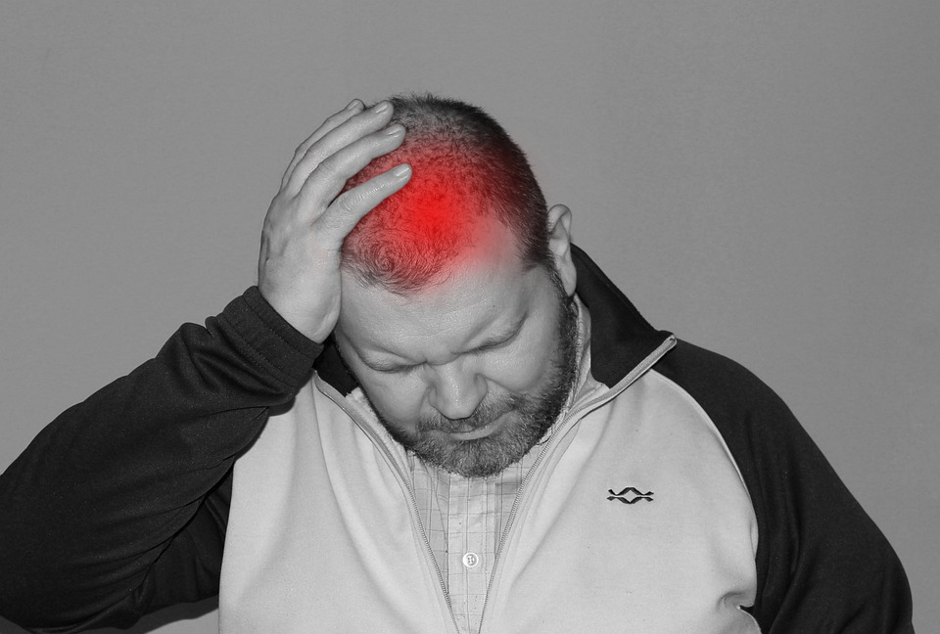
Décrire ses expériences : questions directrices
2.3 Explorer la santé physique et mentale des migrants
Vous pouvez utiliser les questions suivantes :
Symptômes: Quel est le problème de santé ?
Raison: D'après vous, quelle est la cause du problème de santé? Pourquoi pensez-vous que ça a commencé à un moment précis ?
Gravité: Dans quelle mesure cela limite-t-il la qualité de votre vie ?
Durée: Depuis combien de temps les symptômes sont-ils présents ?
Traitement: Le problème de santé peut-il être traité seul ou est-il nécessaire de consulter un médecin ?
Impact: Quels sont les principaux problèmes causés ?
Peur: Qu'est-ce que vous craignez le plus dans ce problème de santé ?
Source | Licence Pixabay

Slide 27
Décrivez vos expériences
2.3 Explorer la santé physique et mentale des migrants
Discutez ensemble du moment où il est conseillé de demander de l'aide pour un problème de santé.
Identifier le médecin le plus apte à gérer le problème de santé (par exemple, médecin généraliste, ophtalmologue, dentiste).
Identifier les problèmes de santé qui nécessitent une intervention immédiate (par exemple en se rendant aux urgences ou en demandant une ambulance).
Source | Licence Pixabay

Slide 28
Quel est un risque grave pour la santé lorsqu'on arrive dans un nouveau pays ?
Une seule réponse est correcte !
A. Maux de tête
B. Froid
C. Piqûre de moustique
D. Vaccinations inadéquates
Notes:
D

Slide 29
Dans les pays d'origine des migrants, les risques sanitaires dépendent...
Une seule réponse est correcte !
A. Revendeurs locaux
B. Voisins
C. Animaux domestiques
D. Niveau d'éducation
Notes:
D

Slide 30
Les maladies peuvent être traitées...
Une seule réponse est correcte !
A. Au cabinet du médecin, dans les hôpitaux, les centres médicaux, les pharmacies, chez le médecin homéopathe...
B. Dans un supermarché, une halle de marché et tout rayon alimentaire
C. Dans l'agence pour l'emploi
D. Uniquement dans les hôpitaux
Notes:
A

Slide 31
En cas de maladie, l'aide numérique ...
Une seule réponse est correcte !
A. Non proposé par les médecins
B. Il s'agit d'une forme possible d'orientation
C. C'est le meilleur moyen de diagnostiquer
D. Il est toujours crédible
Notes:
B

Slide 32
Le conseil médical numérique peut avoir lieu via
Une seule réponse est correcte !
A. Téléphones mobiles, tablettes, ordinateurs de bureau
A. Non proposé par les médecins
C. Crier à l'aide depuis la fenêtre
D. Toute personne qui possède un ordinateur
Notes:
B

Slide 33
Les risques sanitaires liés à l'arrivée dans un nouveau pays sont les suivants
Deux réponses sont correctes !
A. les tableaux cliniques existants s'aggravent
B. Lignes terrestres sans affichage
C. Les accidents de la route ne sont pas du tout traités
D. Des plats peu familiers mènent des difficultés nutritionnelles.
Notes:
A,D

Slide 34
Il n'est pas nécessaire de consulter un médecin pour suivre des conseils sur Internet.
Vraie
Faux
Notes:
Faux

Slide 35
Le traitement médical est assuré par des médecins uniquement en cas de recrutement.
Vraie
Faux
Notes:
Faux

Slide 36
Le traitement en ligne n'est pas possible pour les maladies mentales.
Vraie
Faux
Notes:
Faux

Slide 37
Colonnes correspondantes
Faites correspondre les colonnes !
mais l'accès aux conseils, aux traitements et aux thérapies n'est pas toujours possible en peu de temps.
La perception de la maladie et la façon dont elle est traitée
Par exemple, le niveau d'éducation, la manque d'hygiène, les facteurs environnementaux, les événements traumatiques.
Les maladies mentales deviennent de plus en plus identifiables et
peut être très différente selon le contexte culturel.
Un médecin généraliste (MG)
Les risques pour la santé dépendent de nombreux facteurs différents
est le premier point de contact pour tous les problèmes de santé.
Notes:
A3
B1
C4
D2

Slide 38
Action 2.4
Stratégies de prévention
2.1
2.2
Objectifs
Apprendre à prévenir les maladies
Exploration des stratégies de prévention les plus courantes
Comprendre l'importance d'adopter des stratégies de prévention
2.3
2.4
Source | Licence Pexels

Slide 39
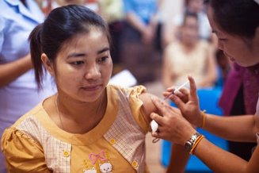
Vaccination
2.4 Stratégies de prévention
Pourquoi est-il important de se faire vacciner ?
Il protège contre une exposition future à des maladies graves et mortelles causées par des virus ou des bactéries.
Elle réduit le risque de contracter une maladie en stimulant les défenses naturelles de l'organisme pour renforcer la protection immunitaire (OMS).
Il prévient et contrôle les épidémies de maladies infectieuses, par exemple le Corona Virus.
Prévient plus de 20 maladies mortelles (OMS)
Évite 2 à 3 millions de décès chaque année (OMS) et protège les individus, les communautés et les populations - Certaines maladies comme la variole ont été éliminées au niveau mondial grâce à la vaccination.
Une personne vaccinée est moins susceptible de transmettre une maladie infectieuse à d'autres personnes. Par conséquent, les personnes qui vaccinent contribuent à protéger ceux qui ne peuvent pas être vaccinés eux-mêmes. (Commission européenne)
Source | Licence Pexels
Notes:
Organisation mondiale de la santé. (2019). Vaccins et immunisation. https://www.who.int/health-topics/vaccines-and-immunization#tab=tab_1. Consulté le 17 janvier 2022.
Organisation mondiale de la santé .(2021). Vaccins et immunisation : Qu'est-ce que la vaccination ? https://www.who.int/news-room/questions-and-answers/item/vaccines-and-immunization-what-is-vaccination. Consulté le 17 janvier 2022
Organisation mondiale de la santé. (2019). https://www.who.int/news-room/facts-in-pictures/detail/immunization. Consulté le 17 janvier 2022.
Commission européenne. (2020). Avantages des vaccinations pour la santé. https://ec.europa.eu/commission/presscorner/detail/en/fs_20_2364. Consulté le 17 janvier 2022.

Slide 40
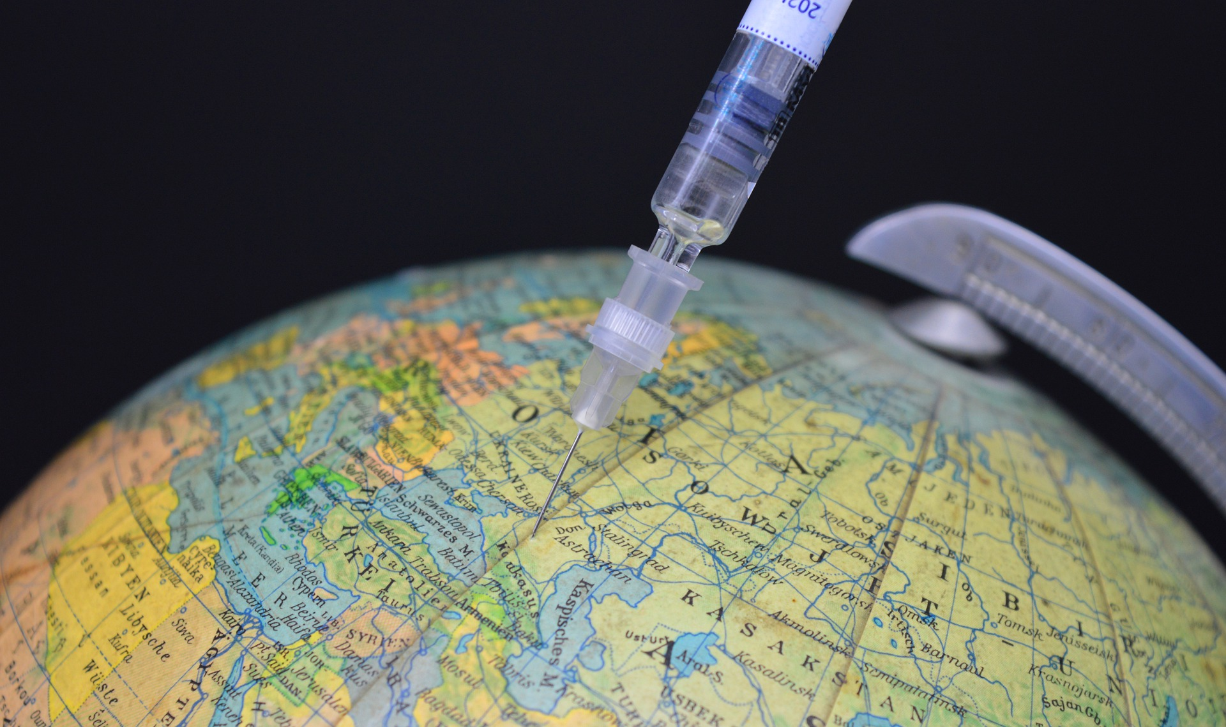
Vaccination
2.4 Stratégies de prévention
Les vaccins sont-ils sûrs ?
Tous les pays disposent d'un programme national de vaccination pour protéger la population contre les maladies évitables par la vaccination (UNICEF).
Tous les vaccins utilisés dans les programmes nationaux de vaccination sont sûrs et efficaces (OMS).
La plupart des effets secondaires sont légers et de courte durée.
Source | Licence Pixabay
Notes:
1. UNICEF .(2020). Immunisation. https://www.unicef.org/eca/health/immunization. Accès le 17 janvier 2022
2. Organisation mondiale de la santé.(2013). Principes fondamentaux de la sécurité des vaccins : manuel d'apprentissage. SÉCURITÉ. https://www.who.int/vaccine_safety/initiative/tech_support/Vaccine-safety-E-course-manual.pdf. Consulté le 17 janvier 2022.

Slide 41
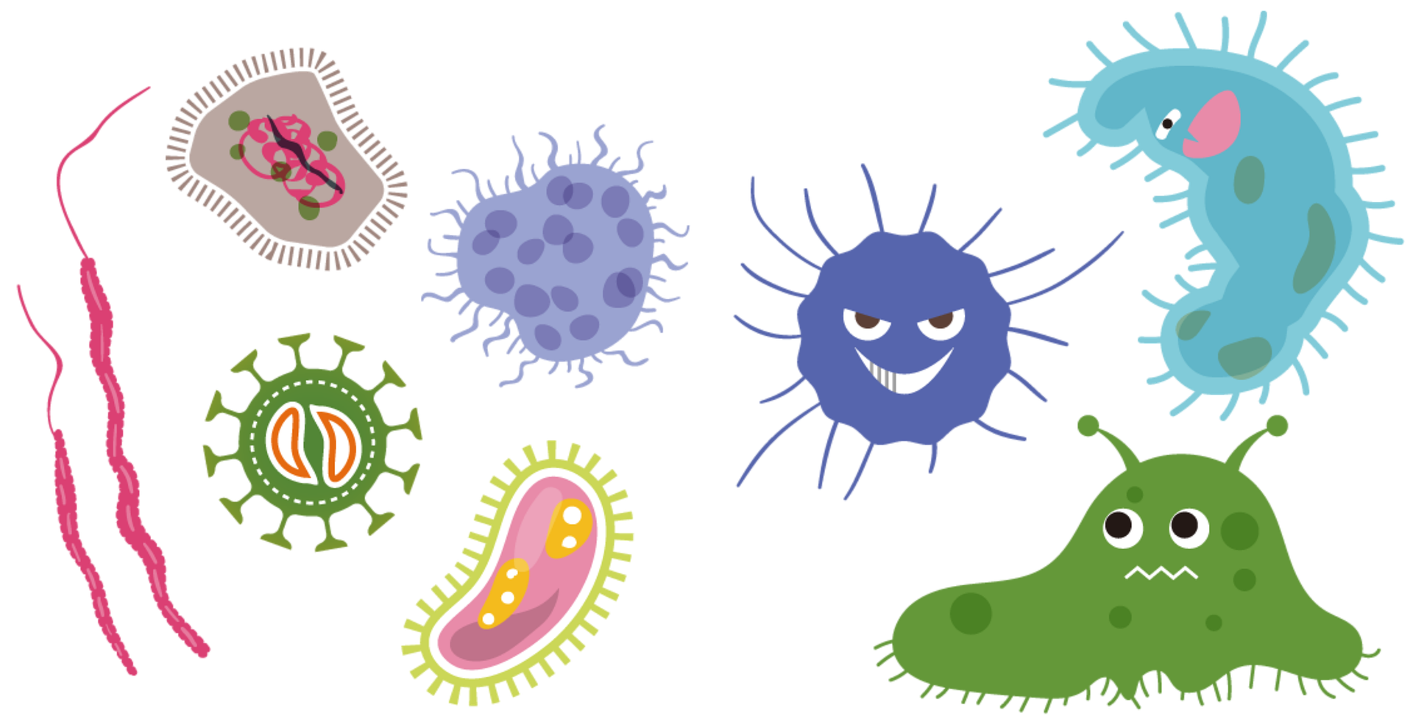
Maladies évitables par la vaccination
2.4 Stratégies de prévention
En me vaccinant, je peux être protégé contre.. :
Bacille tuberculeux
Poliovirus
Diphtérie
Tétanos
Coqueluche
Rougeole
Hépatite A/B
Rotavirus
HPV
Virus de la fièvre jaune
COVID-19
Vidéos connexes
Source | Licence Pixabay

Slide 42
Nutrition
2.4 Stratégies de prévention
Pourquoi est-il important d'avoir un bon régime alimentaire ?
La nutrition est un facteur extrêmement important pour la santé et le développement de l'homme.
Une bonne nutrition est corrélée à une meilleure santé du nourrisson et de la mère, à un système immunitaire plus fort, à une grossesse et un accouchement plus sûrs et à un risque moindre de contracter des maladies non contagieuses (OMS).
Une mauvaise alimentation peut conduire à la malnutrition, un état dans lequel une personne ne consomme pas assez ou trop d'un ou plusieurs nutriments.
La malnutrition est une menace sérieuse pour la santé humaine et comprend à la fois la malnutrition et le surpoids.
Source | Licence Pixabay
Notes:
1. Organisation mondiale de la santé .(2018). Nutrition. https://www.who.int/news-room/facts-in-pictures/detail/nutrition. Consulté le 16 janvier 2022.
2. John Hopkins Medicine . (n.d. ). Malnutrition. https://www.hopkinsmedicine.org/health/conditions-and-diseases/malnutrition. Consulté le 16 janvier 2022

Slide 43
Signes de malnutrition
2.4 Stratégies de prévention
Signes de malnutrition :
Perte de poids
Réduction de l'appétit
Fatigue/faiblesse
Maladies fréquentes
Réduction de la concentration
Mauvaise cicatrisation des plaies
Chute de cheveux
Troubles de l'humeur (Johns Hopkins Medicine)
Signes de suralimentation :
Prise de poids
Diabète
Hypertension artérielle
Cholestérol élevé
Inflammation
Notes:
John Hopkins Medicine .(n.d.). Malnutrition. https://www.hopkinsmedicine.org/health/conditions-and-diseases/malnutrition. Consulté le 16 janvier 2022

Slide 44
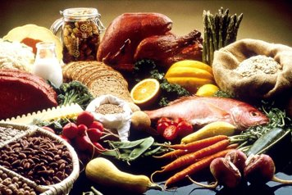
Traiter et prévenir la malnutrition
2.4 Stratégies de prévention
Que puis-je faire pour prévenir la malnutrition ?
Traiter la malnutrition : aliments riches en nutriments - mangez beaucoup d'aliments tels que des fruits et légumes, des céréales complètes et des protéines maigres.
Traitement de la surnutrition: réduire les calories totales et améliorer l'équilibre alimentaire
Traitement de la malnutrition : augmenter les calories totales en ajoutant des aliments riches en nutriments.
Évitez la malbouffe, riche en calories mais à faible valeur nutritionnelle.
Source | Licence Pixabay
Notes:
1. Saunders J, Smith T, (2010), Malnutrition : causes et conséquences. Clin Med. 2010;10(6):624-627. doi:10.7861/clinmedicine.10-6-624
https://www.rcpjournals.org/content/clinmedicine/10/6/624
2. Carr T.P et al .(2016). Nutrition avancée et métabolisme humain. Cengage Learning ; 2016.
3. Médecine Johns Hopkins - https://www.hopkinsmedicine.org/health/wellness-and-prevention/abcs-of-eating-smart-for-a-healthy-heart

Slide 45
Préparation de repas à faible coût
2.4 Stratégies de prévention
Comment puis-je planifier et préparer des repas nutritifs sans dépenser beaucoup ?
1. Planification des repas
Choisissez quelques recettes
Dressez une liste de tous les ingrédients
Établissez des priorités sur la base de la valeur nutritionnelle et du prix.
Équilibrer les aliments les plus chers
Limitez les aliments transformés
Prévoyez au moins un repas sans viande par semaine
Planifier les repas en fonction des aliments en vente
Planifier l'utilisation des restes
2. Les marchés de producteurs
Produits locaux, frais et de saison
Fruits et légumes issus de l'agriculture biologique
Établir des relations avec les cultivateurs/agriculteurs
3. Adopter des habitudes alimentaires "bon marché".
Achetez des aliments frais et transformez-les vous-même
Investir dans des ustensiles de conservation des aliments
Manger au restaurant seulement en de rares occasions
Apprendre à cuisiner à partir de rien
Ne gaspillez pas vos aliments, congelez-les.
Manger des céréales plus souvent
Utiliser de plus grandes quantités d'aliments bon marché
CONSEILS
Portez sur vous la somme d'argent que vous avez l'intention de dépenser et des sacs à provisions.
Considérez le moment de l'achat : vous pouvez obtenir des prix encore plus bas lorsque les agriculteurs se préparent à partir.
Pour plus d'informations : https://www.sunriseseniorliving.com/blog/july-2020/5-tips-for-shopping-a-farmers-market-this-summer.aspx

Slide 46
Fumer et boire de l'alcool
2.4 Stratégies de prévention
Comme la mauvaise alimentation, le tabagisme et la consommation excessive d'alcool figurent parmi les principales causes de maladies évitables.
Effets du tabagisme
Principal facteur de risque pour la plupart des grandes causes de décès
1,6 million de personnes meurent chaque année du tabagisme en Europe (OMS)
Impact sur des maladies telles que : le cancer, les maladies cardiovasculaires, l'hypertension, les lésions oculaires, l'ostéoporose, les maladies des dents et des gencives.
Arrêter de fumer
L'espérance de vie, la respiration, la santé et le bien-être général peuvent être améliorés.
Applications pour arrêter de fumer : QuitNow, Smoke Free et quitSTART
Source | Licence Pixabay
Notes:
1. National Institute on Alcohol Abuse and Alcoholism (2007). - Alcool et tabac https://pubs.niaaa.nih.gov/publications/aa71/aa71.htm. Consulté le 17 janvier 2022

Slide 47
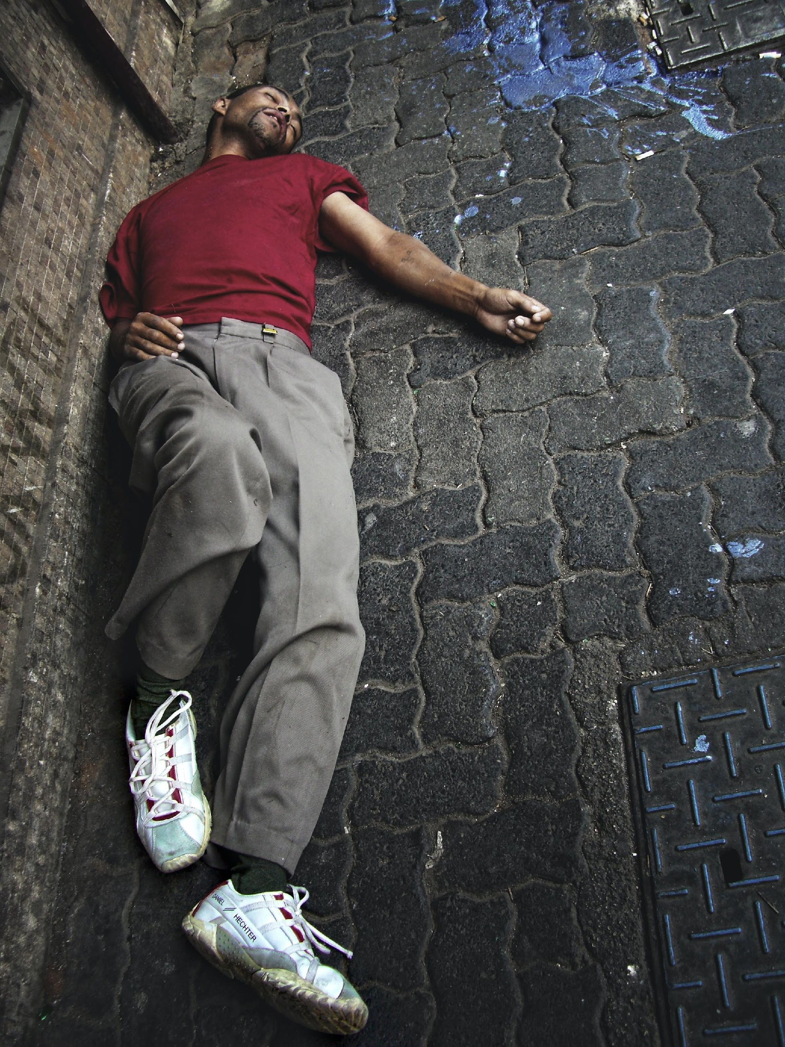
2.4 Stratégies de prévention
Fumer et boire de l'alcool
Effets de la consommation excessive d'alcool
Facteur causal de plus de 200 maladies, dont sept types de cancer, des troubles neuropsychiatriques, des maladies cardiovasculaires, la cirrhose du foie et plusieurs maladies infectieuses.
En Europe, l'alcool est à l'origine de près d'un million de décès par an et contribue de manière significative aux blessures non intentionnelles et intentionnelles (OMS).
L'alcool n'est jamais sans danger pour les femmes enceintes
L'exposition prénatale à l'alcool peut provoquer des malformations, notamment des troubles physiques, mentaux, comportementaux et/ou d'apprentissage, qui peuvent avoir des répercussions sur l'enfant tout au long de sa vie (OMS).
Source : OMS/Europe
Source | Licence Unsplash
Notes:
OMS/Europe - https://www.euro.who.int/en/health-topics/disease-prevention/alcohol-use#:~:text=Across%20the%20WHO%20European%20Region,to%20unintentional%20and%20intentional%20injuries.

Slide 48
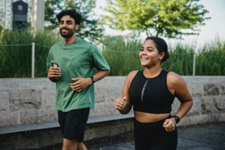
Activité physique
2.4 Stratégies de prévention
Qu'est-ce que l'activité physique ?
"Tout mouvement corporel produit par les muscles squelettiques et nécessitant l'utilisation d'énergie" (OMS).
Les enfants, les adolescents et les adultes de tous âges doivent rester actifs à toutes les étapes de leur vie.
Les lignes directrices et les recommandations de l'OMS fournissent des détails pour différents groupes d'âge et des groupes de population spécifiques sur la quantité d'activité physique nécessaire pour être en bonne santé.
Source | Licence Pixabay

Slide 49
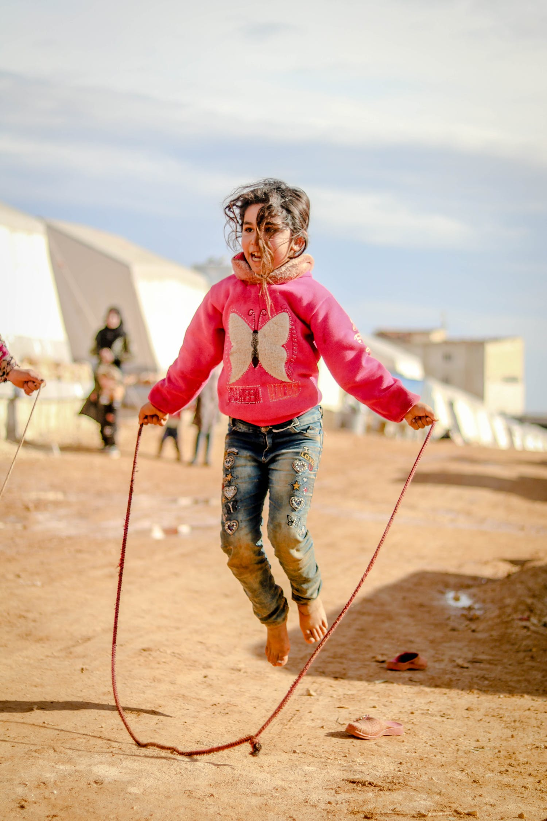
Les bienfaits de l'activité physique
2.4 Stratégies de prévention
Comment puis-je bénéficier de l'activité physique ?
Augmente l'espérance de vie - Une activité physique régulière réduit le risque de mortalité prématurée.
Amélioration de la qualité de vie
Améliore la santé respiratoire, cardiovasculaire et générale (OMS)
Réduit les sentiments d'anxiété et de dépression
Améliore l'humeur et la santé mentale
Réduit le risque de blessure: l'exercice régulier augmente la force musculaire, la densité osseuse, la souplesse et la stabilité (OMS).
Économiser sur les coûts des soins de santé
Améliore la qualité du sommeil
Aide à contrôler le poids
Améliore la mémoire et les fonctions cérébrales pour tous les groupes d'âge.
Source | Licence Pixabay

Slide 50
Exemples d'activités physiques
2.4 Stratégies de prévention
Exercices physiques
Marche/jogging/course
Danse
Baignade
Aérobic
Cyclisme
Hobby
Jardinage
Travail manuel
Nettoyage
Activités de plein air
Jouer dans le parc
Randonnée/escalade
Football/Basketball
Podomètre/application podomètre

Slide 51
Dépistage de maladies particulières
2.4 Stratégies de prévention
Pourquoi devrais-je subir régulièrement des examens de dépistage de certaines maladies ?
Détecter des troubles de la santé ou des maladies potentielles à un stade précoce chez des personnes ne présentant aucun symptôme de maladie.
Pour réduire le risque de maladie et la traiter le plus efficacement possible
Les tests de dépistage ne sont pas précis à 100 % dans tous les cas, mais il est plus utile de les faire au moment opportun que de ne pas les faire du tout.
Source : Médecine John Hopkins
Notes:
Médecine John Hopkins - https://www.hopkinsmedicine.org/health/treatment-tests-and-therapies/screening-tests-for-common-diseases

Slide 52
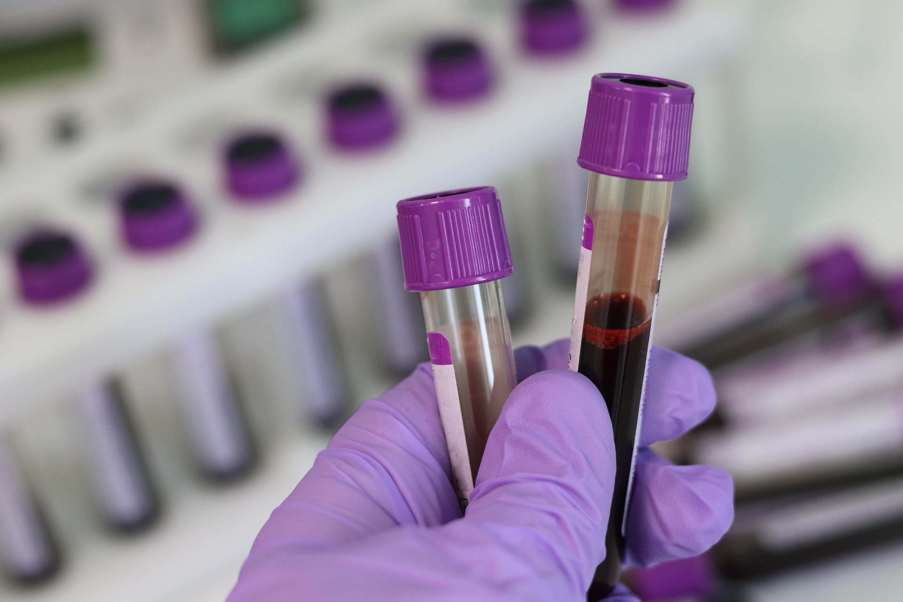
Tests de dépistage courants
2.4 Stratégies de prévention
Le moment et la fréquence des tests de dépistage sont adaptés en fonction de l'âge, de l'état de santé général et des antécédents médicaux.
Les tests de dépistage les plus courants sont les suivants :
Mesure du cholestérol
Test de Papanicolaou
Mammographie
Diabète ou pré-diabète
Maladies sexuellement transmissibles
Source | Licence Pixabay
Pour plus d'informations, CLIQUEZ ICI !
Notes:
Médecine Johns Hopkins - (https://www.hopkinsmedicine.org/health/treatment-tests-and-therapies/screening-tests-for-common-diseases)

Slide 53
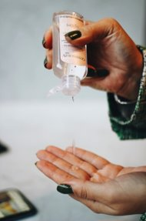
Principes d'hygiène
2.4 Stratégies de prévention
Comment puis-je contribuer à arrêter la propagation des maladies pendant une pandémie ?
Pratiques de sécurité personnelle
Distanciation physique
Équipement de protection individuelle (masques, gants)
Hygiène des mains (ECDC)
Attention à la toux et aux éternuements.
Désinfection des mains
Logement personnel (OMS)
Source 2 : OMS
Source | Licence Unsplash
Source 1 : Centre européen de prévention et de contrôle des maladies (ECDC). (2020).
Notes:
1 Centre européen de prévention et de contrôle des maladies. (2020). Guide pour la prévention et le contrôle des infections à coronavirus (COVID-19) dans les centres d'accueil et de détention de migrants et de réfugiés dans l'UE/EEE et au Royaume-Uni - juin 2020. ECDC : Stockholm ; 2020. Consulté le 16 janvier 2022
https://www.ecdc.europa.eu/sites/default/files/documents/COVID-19-guidance-refugee-asylum-seekers-migrants-EU.pdf consulté le 16 janvier 2022
2. OMS. (s.d.). Chapitre 8 - Hygiène personnelle, domestique et communautaire. https://www.who.int/water_sanitation_health/hygiene/settings/hvchap8.pdf. Consulté le 16 janvier 2022

Slide 54
Hygiène ciblée
2.4 Stratégies de prévention
Quelles sont les pratiques d'hygiène à adopter ?
Il est nécessaire de se concentrer sur les pratiques d'hygiène où les microbes nocifs sont le plus susceptibles de se propager (OMS).
Ces actions peuvent être :
Manipulation des aliments
Manger avec les doigts
Utiliser les toilettes ou changer la couche d'un bébé
Toux, éternuements et mouchage.
Soins pour animaux
Manipuler et laver les vêtements et le linge de maison sales
Gestion et élimination des déchets (OMS)
Source | Licence Pexels

Slide 55
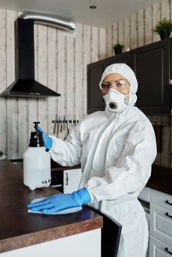
Comment rompre la chaîne d'infection
2.4 Stratégies de prévention
L'objectif principal d'une pratique hygiénique est de réduire le nombre de microbes "nuisibles" sur les mains, les surfaces et les tissus à un niveau qui ne soit pas dangereux pour la santé.
COMMENT FAIRE ?
Élimination des microbes des surfaces à l'aide de produits et d'ustensiles de nettoyage sous l'eau courante.
Inactivation des microbes sur les surfaces à l'aide de produits tels que les désinfectants, les désinfectants pour les mains (OMS).
Source | Licence Pexels
Source : Forum scientifique international sur l'hygiène domestique. (2018).
Notes:
1. Forum scientifique international sur l'hygiène domestique. (2018). Contenir la charge des maladies infectieuses est l'affaire de tous : appel à une stratégie intégrée pour développer et promouvoir le changement des comportements d'hygiène à domicile et dans la vie quotidienne [Livre blanc]. (n.p. ). https://www.ifh-homehygiene.org/sites/default/files/publications/IFH%20White%20Paper-10-18.pdf. Consulté le 16 janvier 2022

Slide 56
Laquelle des maladies suivantes n'est pas évitable par un vaccin ?
Une seule réponse est correcte !
A. Rotavirus
B. Tétanos
C. Covid 19
D. Giardiasi
Notes:
D

Slide 57
Colonnes correspondantes
Faites correspondre les colonnes !
améliore la mémoire et les fonctions cérébrales pour tous les groupes d'âge
Pratiques d'hygiène
Contribue à prévenir un grand nombre de maladies infectieuses
Activité physique
réduire le nombre de microbes nocifs sur les mains, les surfaces et les textiles
Vaccination
Notes:
A3
B1
C2

Slide 58
Quels sont les signes d'une suralimentation ?
Deux réponses sont correctes !
B. Chute de
cheveux
A. Prise de poids
C. Hypertension artérielle
D. Perte de poids
Notes:
A, C

Slide 59
ANNEXE I : INFORMATIONS SUPPLÉMENTAIRES SUR LA SANTÉ DES FEMMES

Slide 60
Santé des femmes
Annexe I : Informations complémentaires sur la santé des femmes
Que se passe-t-il si je tombe enceinte ou si je tombe malade ? Aurai-je accès à des soins de santé de qualité et abordables ?
Certains problèmes de santé affectent les femmes différemment et plus fréquemment que les hommes.
Les femmes présentent des conditions de santé uniques, comme le cancer du sein, le cancer du col de l'utérus, la ménopause et les problèmes de grossesse.
En outre, les femmes sont plus souvent victimes de crises cardiaques que les hommes et sont plus susceptibles de souffrir de dépression ou d'anxiété.
Les femmes sont plus susceptibles de souffrir de troubles de l'appareil urinaire et d'être exposées à davantage de maladies sexuellement transmissibles.

Slide 61
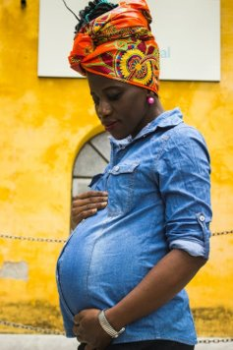
Santé des femmes
Annexe I : Informations supplémentaires sur la santé des femmes
Dépression et anxiété
Les changements hormonaux naturels peuvent provoquer une dépression ou une anxiété. Le syndrome prémenstruel est fréquent chez les femmes, et de nombreuses femmes développent également une forme de dépression après l'accouchement, appelée "baby blues".
La ménopause chez les femmes peut également provoquer une dépression
Problèmes de grossesse
La grossesse peut mene à une baisse des globules rouges chez une femme en bonne santé.
En outre, des conditions préexistantes telles que l'asthme, le diabète et la dépression peuvent aggraver la grossesse et menacer la santé de la mère et de l'enfant.
Source | Licence Pexels

Slide 62
Santé des femmes
Annexe I : Informations complémentaires sur la santé des femmes
Maladies auto-immunes
Elle se produit lorsque les cellules de l'organisme qui éliminent les menaces, comme les virus, attaquent les cellules saines.
Cette affection touche les femmes et se manifeste par des symptômes tels que l'épuisement, une légère fièvre, des douleurs, une irritation de la peau et des vertiges. (Département américain de la santé et des services sociaux)
Santé gynécologique
Les saignements et les pertes sont une partie normale du cycle menstruel, mais les problèmes vaginaux peuvent également indiquer des problèmes graves tels que les maladies sexuellement transmissibles et le cancer de l'appareil reproducteur. Les infections légères et non contrôlées peuvent provoquer la stérilité ou une insuffisance rénale.
Source | Licence Pexels
Pour plus d'informations : https://northeast.jeffersonhealth.org/

Slide 63
Soins spéciaux pendant la grossesse
Annexe I : Informations supplémentaires sur la santé des femmes
Quelles sont les ressources disponibles pour m'aider pendant la grossesse ?
Les soins de grossesse consistent en des soins de santé prénataux (avant l'accouchement) et postnataux (après l'accouchement) pour les futures mères.
Pendant cette période, les mères peuvent suivre des traitements et des formations spécifiques afin de garantir une grossesse et un accouchement sains pour la mère et l'enfant.
Source | Licence Unsplash

Slide 64
Soins spéciaux pendant la grossesse
Annexe I : Informations complémentaires sur la santé des femmes
Prénatal
Les soins prénataux commencent au moins trois mois avant la conception et consistent à adopter des habitudes saines telles que ne pas fumer et ne pas prendre d'alcool, prendre des compléments alimentaires, prendre des compléments d'acide folique et éviter tout contact avec des substances toxiques.
Cela réduit les risques pendant la grossesse et augmente les chances d'un accouchement sûr et sain.
Notes:
Centre pour le contrôle et la prévention des maladies (CDC) - https://www.cdc.gov/ncbddd/birthdefects/prevention.html Consulté le 17 janvier 2022.

Slide 65
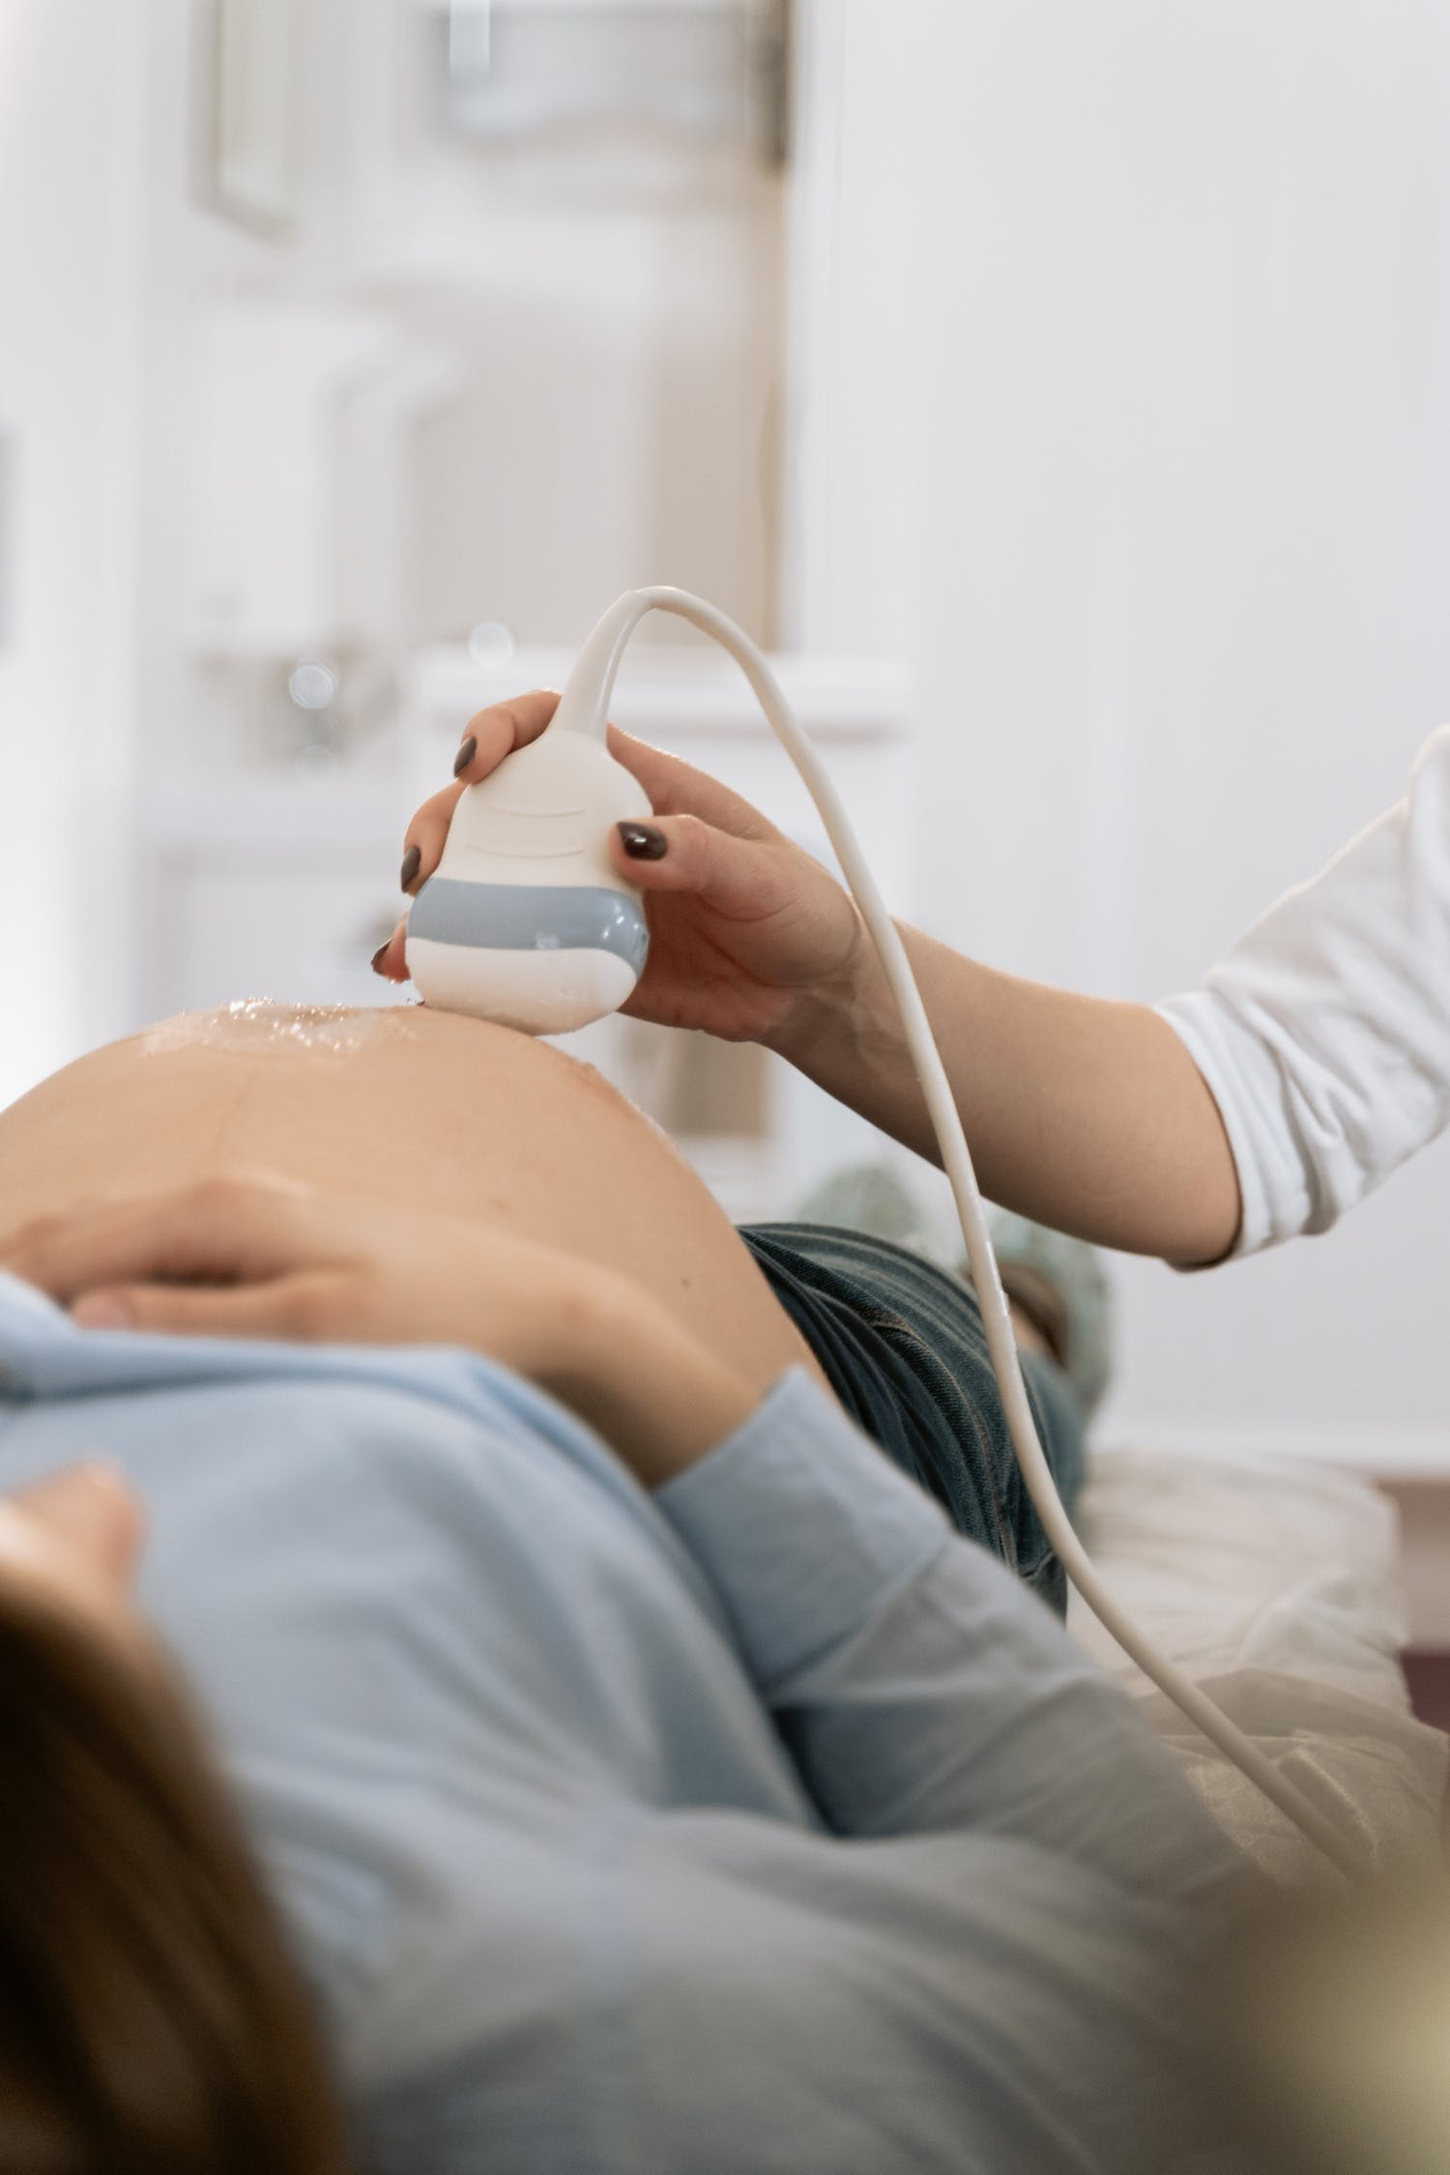
Pendant la grossesse (1)
Annexe I : Informations complémentaires sur la santé des femmes
Une mère doit prévoir des soins de santé réguliers à chaque étape de la grossesse, par exemple :
Tous les mois pendant les 6 premiers mois de la grossesse
Toutes les 2 semaines au cours des 7e et 8e mois de grossesse.
Chaque semaine pendant le 9e mois de grossesse
Source | Licence Pexels
Notes:
Centre pour le contrôle et la prévention des maladies (CDC) - https://www.cdc.gov/pregnancy/during.html. Consulté le 17 janvier 2022

Slide 66
Pendant la grossesse (2)
Annexe I : Informations supplémentaires sur la santé des femmes
Contrôles et tests de routine
Examens de routine et dépistage, tels que les tests sanguins pour l'anémie, le VIH et le groupe sanguin.
Surveillance de la pression sanguine
Mesure de la prise de poids
Surveillance de la croissance et du rythme cardiaque de l'enfant
Suivi d'un régime alimentaire et d'exercices spécifiques
Recommander des cours spécifiques pendant les différents stades de la grossesse

Slide 67
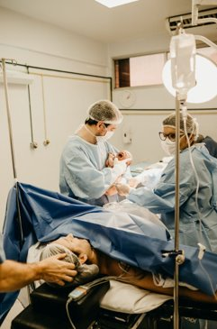
Pendant l’accouchement
Annexe I : Informations complémentaires sur la santé des femmes
Contrôles et tests de routine
Pendant l'accouchement, il est très important que les mères coopèrent avec leurs soignants afin d'éviter toute complication éventuelle et d'optimiser les résultats postnatals.
Les soins doivent inclure des soins d'accouchement par du personnel qualifié, des soins obstétriques et la prise en charge des naissances prématurées.
Source | Licence Pexels

Slide 68
https://www.youtube.com/watch?v=S7qO_9-NJmA
Annexe I : Informations complémentaires sur la santé des femmes

Slide 69
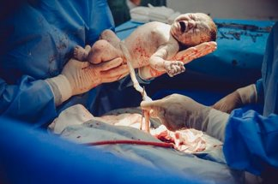
Éléments essentiels des soins aux nouveau-nés (1)
Annexe I : Informations complémentaires sur la santé des femmes
Comment puis-je protéger mon nouveau-né immédiatement après le travail ?
1) Séchage immédiat et complet
Séchez le bébé avec une serviette chaude, puis transférez-le sur une deuxième serviette chaude et sèche pour éviter l'hypothermie et stimuler les pleurs du bébé.
Effectuez un examen initial pour évaluer la taille, le sexe, les anomalies congénitales ou tout autre problème clinique évident.
2) Fermeture du cordon ombilical
Retardez la coupe du cordon ombilical à 2 minutes après la naissance et laissez le nouveau-né pleurer plusieurs fois avant de le couper, afin qu'il reçoive un supplément de sang du placenta.
Le sang supplémentaire prévient l'anémie ferriprive au cours de la première année de vie.
Agrafez le cordon à 3 ou 4 cm de l'abdomen du nouveau-né.
Source | Licence Pexels
Notes:
Bryce, E., Mullany, L.C., Khatry, S.K. et al. Coverage of the four WHO neonatal care essentials and their association with neonatal survival in southern Nepal. BMC Pregnancy Childbirth 20, 540 (2020). https://doi.org/10.1186/s12884-020-03239-6

Slide 70
Éléments essentiels des soins aux nouveau-nés (2)
Annexe I : Informations complémentaires sur la santé des femmes
3) Contact peau à peau
La mère doit pouvoir voir et tenir son bébé le plus tôt possible après la naissance, afin de favoriser la première phase fondamentale du nouveau lien entre la mère et l'enfant.
Un nouveau-né doit être placé sur l'abdomen de sa mère en attendant d'être séché, le cordon ombilical doit être coupé et un premier examen doit être effectué.
La position du nourrisson entre les seins de la mère peut être privilégiée.
L'imprégnation précoce favorise l'attachement émotionnel qui se développe entre la mère et l'enfant, une étape importante vers une bonne éducation parentale.
Notes:
Bryce, E., Mullany, L.C., Khatry, S.K. et al. Coverage of the four WHO neonatal care essentials and their association with neonatal survival in southern Nepal. BMC Pregnancy Childbirth 20, 540 (2020). https://doi.org/10.1186/s12884-020-03239-6

Slide 71
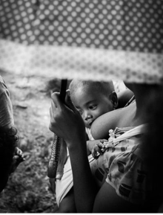
Principes fondamentaux des soins aux nouveau-nés (3)
Annexe I : Informations supplémentaires sur la santé des femmes
4) Début précoce de l'allaitement
La mère doit pouvoir laisser le bébé prendre le sein immédiatement après l'accouchement : des études ont montré qu'il y a plus de chances que la mère réussisse à allaiter.
De plus, cette pratique rassure la mère sur la bonne santé du nouveau-né.
Source | Licence Unsplash
Notes:
Bryce, E., Mullany, L.C., Khatry, S.K. et al. Coverage of the four WHO neonatal care essentials and their association with neonatal survival in southern Nepal. BMC Pregnancy Childbirth 20, 540 (2020). https://doi.org/10.1186/s12884-020-03239-6

Slide 72
Exigences particulières en matière de garde d'enfants
Annexe I : Informations complémentaires sur la santé des femmes
Comment puis-je protéger mon nouveau-né immédiatement après l'accouchement ?
S'occuper d'un nouveau-né
Lavez vos mains avant de manipuler l'enfant pour éviter tout risque d'infection.
Soutenez toujours la tête et le cou de l'enfant
Les bases du bain : donnez au bébé un bain à l'éponge jusqu'à ce que le cordon ombilical se détache et que l'ombilic et la circoncision guérissent complètement.
La circoncision et les soins du cordon ombilical sont importants entre 10 jours et 3 semaines.
Alimentation et éructation - Les nourrissons doivent être nourris toutes les 2 à 3 heures pendant environ 10 à 15 minutes sur chaque sein.
Les bases du coucher - Toujours coucher les bébés sur le dos pour éviter la "mort subite du nourrisson".
Source | Licence Unsplash

Slide 73
Normalement, au cours du neuvième mois de grossesse, une femme doit consulter son médecin.
Une seule réponse est correcte !
A. Une fois par mois
B. Deux fois par semaine
C . Chaque semaine
D. Tous les quinze jours
Notes:
C

Slide 74
Les infections urinaires sont plus fréquentes chez les femmes que chez les hommes.
Vraie
Faux
Notes:
Véritable

Slide 75
Colonnes correspondantes
Faites correspondre les colonnes !
Se laver les mains avant de manipuler un enfant
peut conduire à la dépression ou à l'anxiété
Fluctuations hormonales naturelles
pour éviter le risque d'infection
Notes:
A2
B1

Slide 76
ANNEXE II : Informations complémentaires sur la santé mentale

Slide 77
Détresse mentale: comment y faire face
Annexe II : Informations complémentaires sur la santé mentale
Les troubles ou les maladies mentales ne sont pas forcément des sujets dont on parle ouvertement dans certains contextes culturels, car il s'agit de questions sensibles. Il peut donc être important:
Soyez conscient des symptômes de détresse mentale (par exemple, découragement, sentiment subjectif de désespoir, épisodes dépressifs).
Sachez que la détresse mentale nécessite un traitement spécial et qu'il existe des spécialistes et de bonnes méthodes de traitement pour les états de détresse chroniques.
Il existe des centres de conseil spéciaux et les médecins de famille sont toujours le premier point de contact.
Source | Licence Pixabay

Slide 78
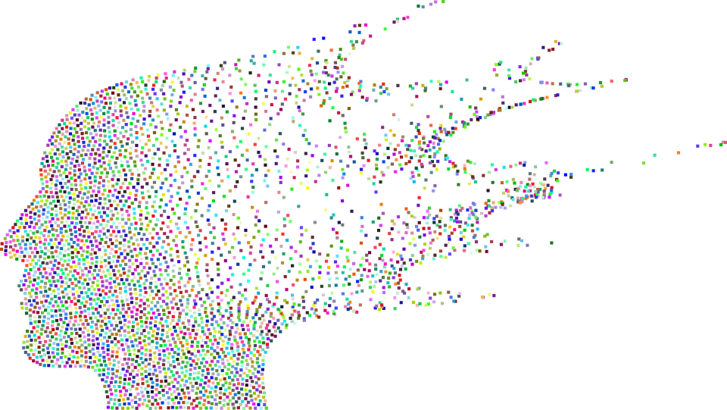
Exemples de signes et de symptômes de détresse mentale
Annexe II : Informations complémentaires sur la santé mentale
Se sentir triste ou déprimé.
Pensée confuse ou capacité réduite de concentration.
Peurs ou inquiétudes excessives ou culpabilité extrême.
Des sautes d'humeur extrêmes, avec des hauts et des bas.
Retrait des amis et des activités.
Fatigue importante, manque d'énergie ou problèmes de sommeil.
Tous ces symptômes ne peuvent pas nécessairement être attribués à une maladie mentale. Un médecin peut aider à l'évaluer et recommander un traitement.
Source | Licence Pixabay

Slide 79
Détresse mentale : comment se faire soigner
Annexe II : Informations complémentaires sur la santé mentale
N'ayez pas peur d'en parler à votre médecin.
Même si certains traitements ne sont pas disponibles, il existe de nombreux moyens de faire face aux problèmes de santé mentale.
Si vous pensez que des amis, des membres de la famille ou des enfants ont besoin d'aide, proposez-leur votre soutien ou contactez l'une des organisations de soutien locales.
Source | Licence Pixabay

Slide 80
ANNEXE III : INFORMATIONS SUPPLÉMENTAIRES SUR LA SANTÉ MENTALE

Slide 81
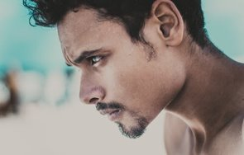
Renforcer la résilience en matière de santé mentale
Annexe III : Informations supplémentaires sur la résilience en matière de santé mentale
Comment puis-je faire face aux défis quotidiens ?
La résilience est la capacité à rebondir et à s'adapter aux malheurs et aux problèmes de la vie.
La résilience donne aux gens la force émotionnelle nécessaire pour faire face aux traumatismes, à l'adversité et aux difficultés.
Les personnes résilientes utilisent leurs ressources, leurs forces et leurs compétences pour surmonter les défis et les difficultés.
La flexibilité, l'adaptabilité et la persévérance peuvent aider les gens à exploiter leur résilience en modifiant certaines pensées et certains comportements.
Source | Licence Pexels

Slide 82
Stratégies d'adaptation
Annexe III : Informations supplémentaires sur la résilience en matière de santé mentale
Les personnes résilientes subissent du stress, des obstacles et des émotions difficiles, mais elles s'appuient sur leurs forces et demandent l'aide de systèmes de soutien pour surmonter les défis et résoudre les problèmes. La résilience permet d'accepter et de s'adapter à une situation et de passer à autre chose.
Les gens font face à diverses adversités et crises dans la vie, telles que :
Maladies
Perte de ses proches
Perte d'emploi
Maltraitance
Bullying
Instabilité financière
Les événements tragiques tels que les attaques terroristes, les fusillades de masse, les catastrophes naturelles, COVID-19

Slide 83
Étapes pour renforcer la résilience
Annexe III : Informations supplémentaires sur la résilience en matière de santé mentale
Les capacités d'adaptation...
Comment puis-je renforcer ma résilience ?
Pour renforcer la résilience il est important:
Développer la conscience de soi
Développer des compétences d'autorégulation
Apprendre à gérer la situation
Un optimisme croissant
Renforcer les connexions relationnelles et les liens sociaux
Connaître ses points forts
Bien dormir
Exercice
Penser positivement
Alimentation saine
Garder les choses simples
Gestion des soucis
Travail
Smart

Slide 84
https://www.youtube.com/watch?v=RMnZFXjKtAs
Annexe III : Informations supplémentaires sur la résilience en matière de santé mentale

Slide 85
Lequel des énoncés suivants ne décrit pas une adversité ou un défi dans la vie ?
Une seule réponse est correcte !
A. Maltraitance
B. Satisfaction des besoins
C. Maladie
D. Perte d'emploi
Notes:
B

Slide 86
Laquelle des deux affirmations suivantes est correcte ?
Deux réponses sont correctes !
A. La résilience est la capacité à rebondir et à s'adapter aux malheurs et aux obstacles de la vie.
B. Les personnes résilientes évitent d'utiliser leurs ressources, leurs forces et leurs compétences pour faire face aux défis et surmonter les revers.
C. La flexibilité, l'adaptabilité et la persévérance empêchent les gens de puiser dans leur résilience en modifiant certaines pensées et certains comportements.
D. La résilience donne aux gens la force émotionnelle nécessaire pour faire face aux traumatismes, à l'adversité et aux difficultés.

Slide 87
Références et lectures complémentaires (1)
Bryce, E., Mullany, L.C., Khatry, S.K. et al. 2020. Couverture des quatre éléments essentiels des soins aux nouveau-nés de l'OMS et leur association avec la survie néonatale dans le sud du Népal. BMC Pregnancy Childbirth 20, 540 https://doi.org/10.1186/s12884-020-03239-6.
Carr T.P et al. 2016. Nutrition avancée et métabolisme humain. Cengage Learning.
Centre de contrôle et de prévention des maladies (CDC) s.d. https://www.cdc.gov/ncbddd/birthdefects/prevention.html
Commission européenne. 2020. Les avantages de la vaccination pour la santé. https://ec.europa.eu/commission/presscorner/detail/en/fs_20_2364.
Parlement européen, Direction générale de la politique intérieure. 2017. Recherche pour la commission CULT. Pourquoi le travail culturel avec les réfugiés. Récupérée sur : http://www.europarl.europa.eu/RegData/etudes/IDAN/2017/602004/IPOL_IDA(2017)602004_FR.pdf
Centre européen de prévention et de contrôle des maladies. 2020. Guide sur la prévention et le contrôle de l'infection par coronavirus (COVID-19) dans les centres d'accueil et de détention de migrants et de réfugiés dans l'UE/EEE et au Royaume-Uni
Forum scientifique international sur l'hygiène domestique. 2018. Contenir la charge des maladies infectieuses est l'affaire de tous : appel à une stratégie intégrée pour développer et promouvoir le changement de comportement en matière d'hygiène à la maison et dans la vie quotidienne [Livre blanc]. https://www.ifh-homehygiene.org/sites/default/files/publications/IFH%20White%20Paper-10-18.pdf.
John Hopkins Medicine. s.d. https://www.hopkinsmedicine.org/health/treatment-tests-and-therapies/screening-tests-for-common-diseases
Johns Hopkins Medicine. s.d. - https://www.hopkinsmedicine.org/health/wellness-and-prevention/abcs-of-eating-smart-for-a-healthy-heart
John Hopkins Medicine, s.d. Malnutrition. https://www.hopkinsmedicine.org/health/conditions-and-diseases/malnutrition

Slide 88
Références et lectures complémentaires (2)
Matlin, S.A., Depoux, A., Schütte, S. et al. 2018. La santé des migrants et des réfugiés : vers un agenda de solutions. Public Health Rev 39, 27. https://doi.org/10.1186/s40985-018-0104-9.
Institut national sur l'abus d'alcool et l'alcoolisme. 2007. - Alcool et tabac https://pubs.niaaa.nih.gov/publications/aa71/aa71.htm.
NSW Refugee Health Service et STARTTS (NSW Service for the Treatment and Rehabilitation of Torture and Trauma Survivors). 2014. Travailler avec les réfugiés : un guide pour les travailleurs sociaux. Récupéré de : https://www.startts.org.au/media/Resource-Working-with-Refugees-Social-Worker-Guide.pdf
P.J. Shannon, E. Wieling, J.Simmelink-McCleary, E. Becher. 2014. Beyond Stigma : Barriers to Discussing Mental Health in Refugee Populations, Journal of Loss and Trauma International Perspectives on Stress & Coping, Taylor and Francis Online.
Saunders J, Smith T. 2010, Malnutrition : causes et conséquences. Clin Med. 2010;10(6):624-627. doi:10.7861/clinmedicine.10-6-624
OMS. s.d. Chapitre 8 - Hygiène personnelle, domestique et communautaire. https://www.who.int/water_sanitation_health/hygiene/settings/hvchap8.pdf
OMS. s.d. Migration et santé : questions clés. https://www.euro.who.int/__data/assets/pdf_file/0005/293270/Migration-Health-Key-Issues-.pdf
OMS. 2013. Principes de base de la sécurité des vaccins : manuel d'apprentissage. SÉCURITÉ. https://www.who.int/vaccine_safety/initiative/tech_support/Vaccine-safety-E-course-manual.pdf
OMS. 2018. Nutrition. https://www.who.int/news-room/facts-in-pictures/detail/nutrition

Slide 89
Références et lectures complémentaires (3)
OMS. 2018. Rapport sur la santé des réfugiés et des migrants dans la Région européenne de l'OMS : pas de santé publique sans santé des réfugiés et des migrants. ISBN 978 92 890 5384 6. https://www.euro.who.int/en/health-topics/health-determinants/migration-and-health/publications/2018/report-on-the-health-of-refugees-and-migrants-in-the-who-european-region-no-public-health-without-refugee-and-migrant-health-2018
OMS. 2019. https://www.who.int/news-room/facts-in-pictures/detail/immunization
OMS. 2019. Vaccins et vaccinations. https://www.who.int/health-topics/vaccines-and-immunization#tab=tab_1
OMS. 2021. Vaccins et immunisation : Qu'est-ce que la vaccination ? https://www.who.int/news-room/questions-and-answers/item/vaccines-and-immunization-what-is-vaccination.
UNICEF. 2020. Immunisation. https://www.unicef.org/eca/health/immunization.
HCR. 2015. Culture, contexte et santé mentale et bien-être psychosocial des Syriens. Une revue pour le personnel de santé mentale et de soutien psychosocial travaillant avec les Syriens affectés par les conflits armés. Récupéré de : https://www.unhcr.org/55f6b90f9.pdf
UNHCR, IOM, MHPSS. 2015. Santé mentale et soutien psychosocial pour les réfugiés, les demandeurs d'asile et les migrants en mouvement en Europe. Une note d'orientation multi-agences. Récupéré de : http://www.euro.who.int/en/health-topics/health-determinants/migration-and-health/publications/2016/mental-health-and-psychosocial-support-for-refugees,-asylum-seekers-and-migrants-on-the-move-in-europe.-a-multi-agency-guidance-note-2015

Slide 90
Félicitations ! Vous avez rempli ce formulaire !
Le soutien de la Commission européenne à cette publication ne constitue pas une approbation de son contenu, qui ne reflète que les opinions des auteurs. La Commission ne peut être tenue responsable de l'usage qui pourrait être fait des informations qui y sont contenues.

